Slide 1

Notes:
本项目是禾观 AgriScan 农业智能检测平台。我们围绕叶片健康观察，完成了数据实验、检测模型接入和三端应用。开场约20秒。
项目资料：
README.md

Slide 2

Notes:
介绍拍照识别、结果理解和持续记录之间的实际使用问题。本页场景图为概念示意，不能当作已有田间试验或商业落地的证据。
项目资料：
README.md

Slide 3

Notes:
PlantVillage 实际整理得到54305张图像，覆盖14种作物、38个健康或病害类别。分类数据以叶片图片为主，与复杂田间环境存在分布差异。
项目资料：
datasets/plantvillage/dataset-report.json
training/final-report.md

Slide 4
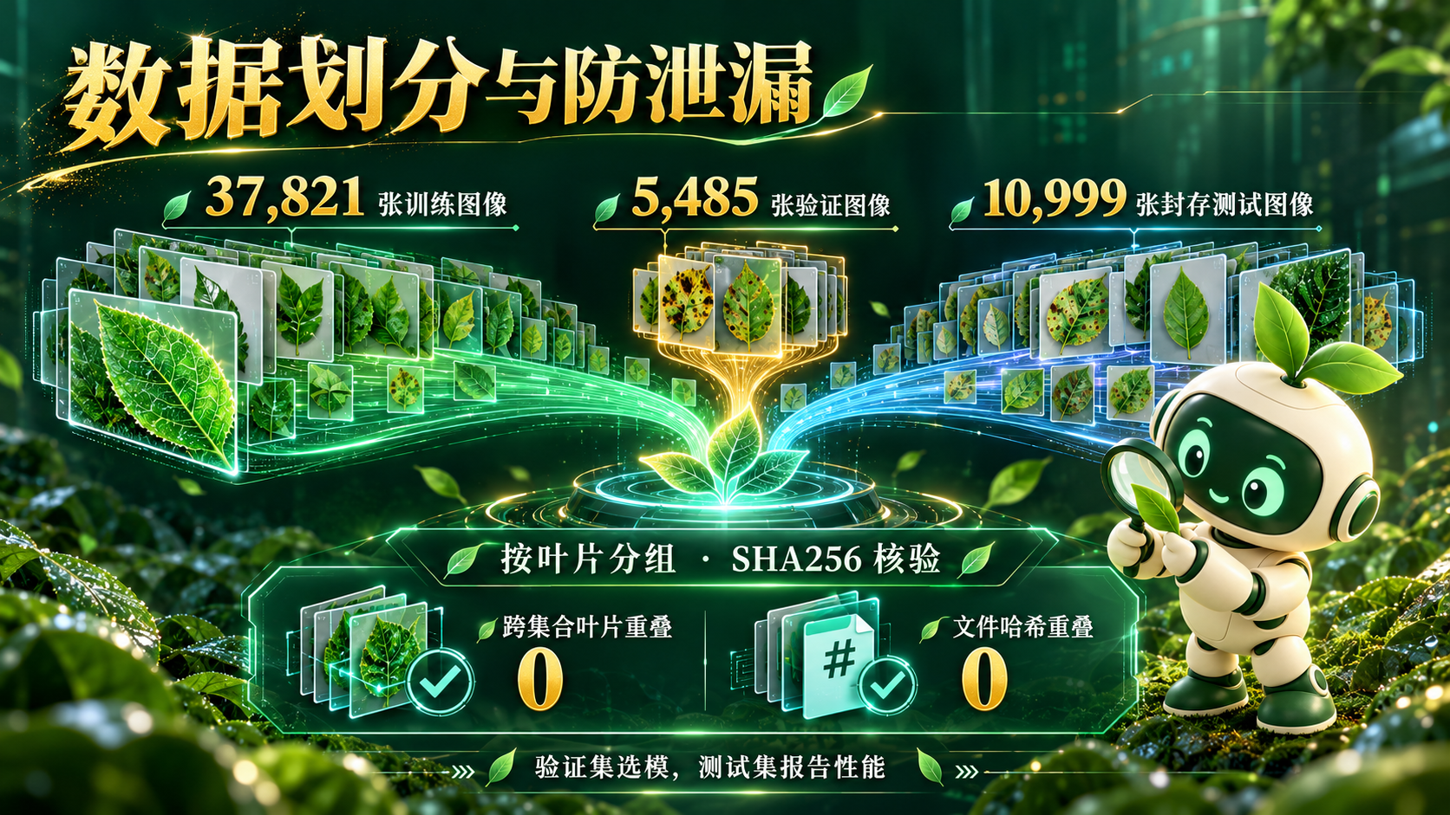
Notes:
训练37821张、验证5485张、测试10999张。按叶片分组并使用SHA256检查重复，避免同一叶片和重复图像跨集合泄漏。
项目资料：
datasets/plantvillage/dataset-report.json
training/final-report.md

Slide 5

Notes:
四人分工为建议安排，姓名和实际贡献请在答辩前由团队确认。A统筹与后端，B数据与模型，C桌面交互与IP，D移动端、测试与部署。
项目资料：
README.md

Slide 6

Notes:
说明数据整理、分类训练、模型导出、检测接入、业务联调与验证的流程。分类实验与检测模型接入是两条有联系但评估口径不同的工作。
项目资料：
training/final-report.md
models/candidates/user-detect-fafc2bb3ce9e/README.md

Slide 7
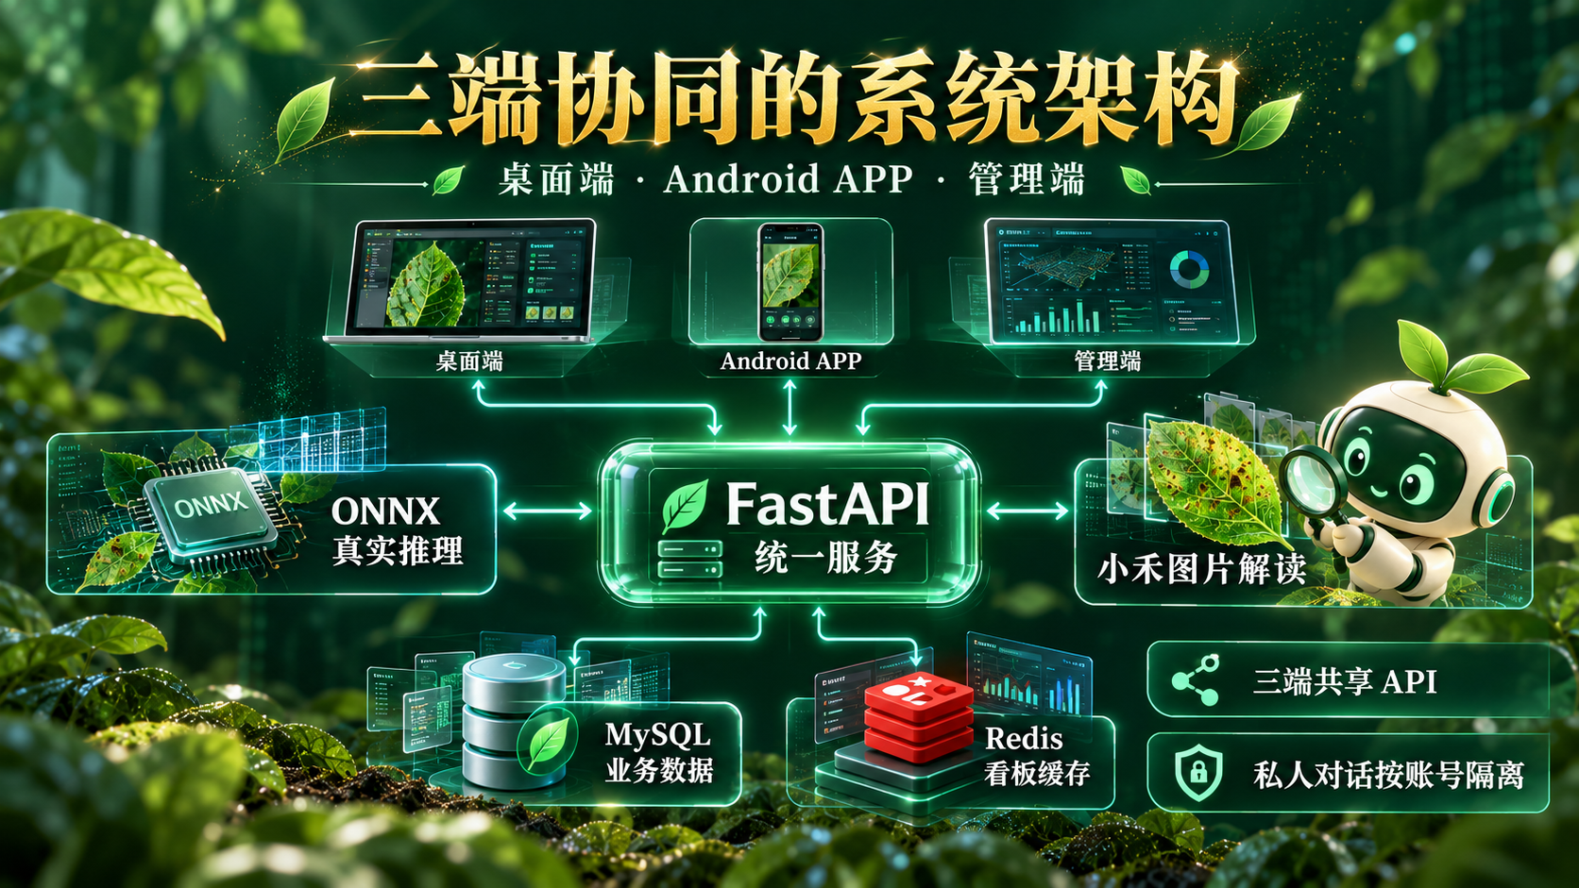
Notes:
桌面端、Android端和独立管理端共用FastAPI服务。MySQL保存业务数据，Redis用于短时统计缓存，ONNX Runtime执行CPU推理。Redis当前没有承担推理队列。
项目资料：
README.md
docs/client-and-admin.md
mobile/README.md

Slide 8

Notes:
从YOLO26m预训练骨干迁移到38类分类任务。输入224，batch32，AdamW，初始学习率0.0005，AMP开启，总计40轮，依据验证集选择第37轮。
项目资料：
training/final-report.md
training/config.json
training/transfer-report.json

Slide 9
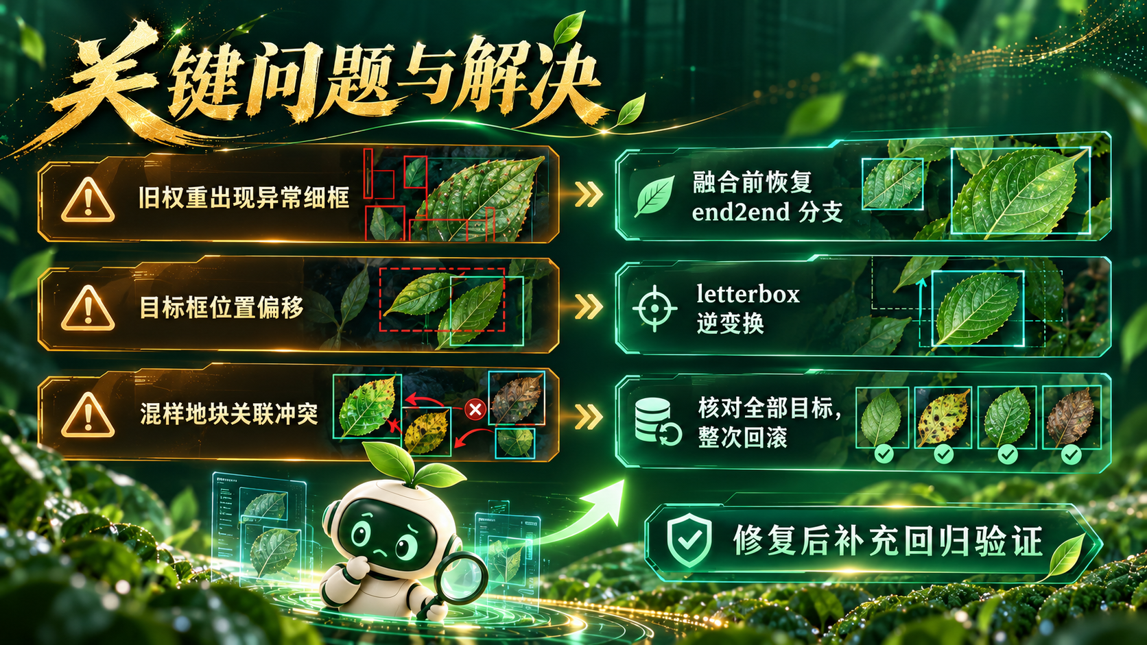
Notes:
重点说明三项问题：恢复end2end检测分支保证导出一致，逆变换letterbox坐标保证框回到原图，地块作物不匹配时整笔请求回滚。五张样本一致性核验不能代替检测mAP。
项目资料：
models/candidates/user-detect-fafc2bb3ce9e/README.md
backend/app/detection_inference.py

Slide 10

Notes:
小禾用统一IP降低交互理解成本。17种界面作物主题属于视觉设计范围，当前模型只覆盖14种作物。装饰热力图不代表系统已实现可解释性热图。
项目资料：
design/xiaohe-crops/README.md
README.md

Slide 11

Notes:
分类独立测试集10999张，Top-1为99.67%，宏平均F1为99.56%，36张错误。该结果对应PlantVillage分类实验，不能推广为田间准确率或检测mAP。
项目资料：
training/final-report.md
models/releases/plantvillage-yolo26m-906cf72f6bf0/test-report.json

Slide 12
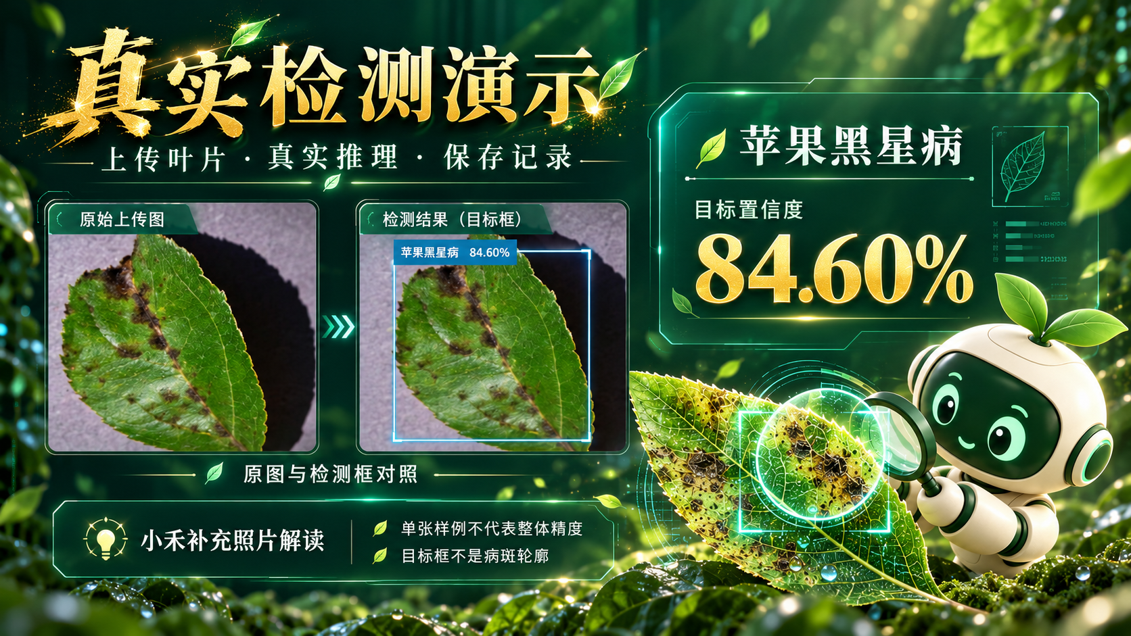
Notes:
用苹果黑星病示例说明上传、目标框、解释和记录。84.60%是该目标的模型置信分数，不能称为整体准确率、患病概率或严重程度。
项目资料：
models/candidates/user-detect-fafc2bb3ce9e/README.md
README.md

Slide 13
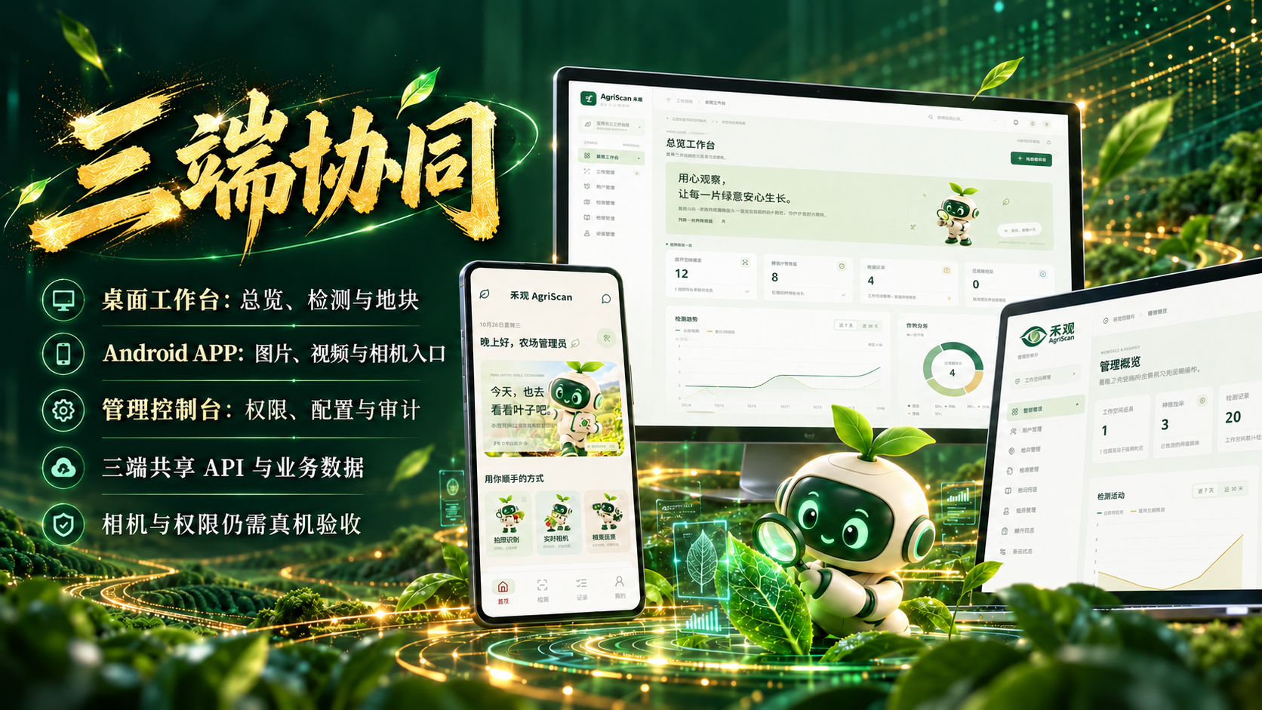
Notes:
展示桌面、Android和独立管理端的协同。Android已完成APK构建，真实设备相机权限、厂商行为和返回键等仍需逐项验收。当前移动端依赖服务端推理。
项目资料：
docs/client-and-admin.md
mobile/README.md

Slide 14
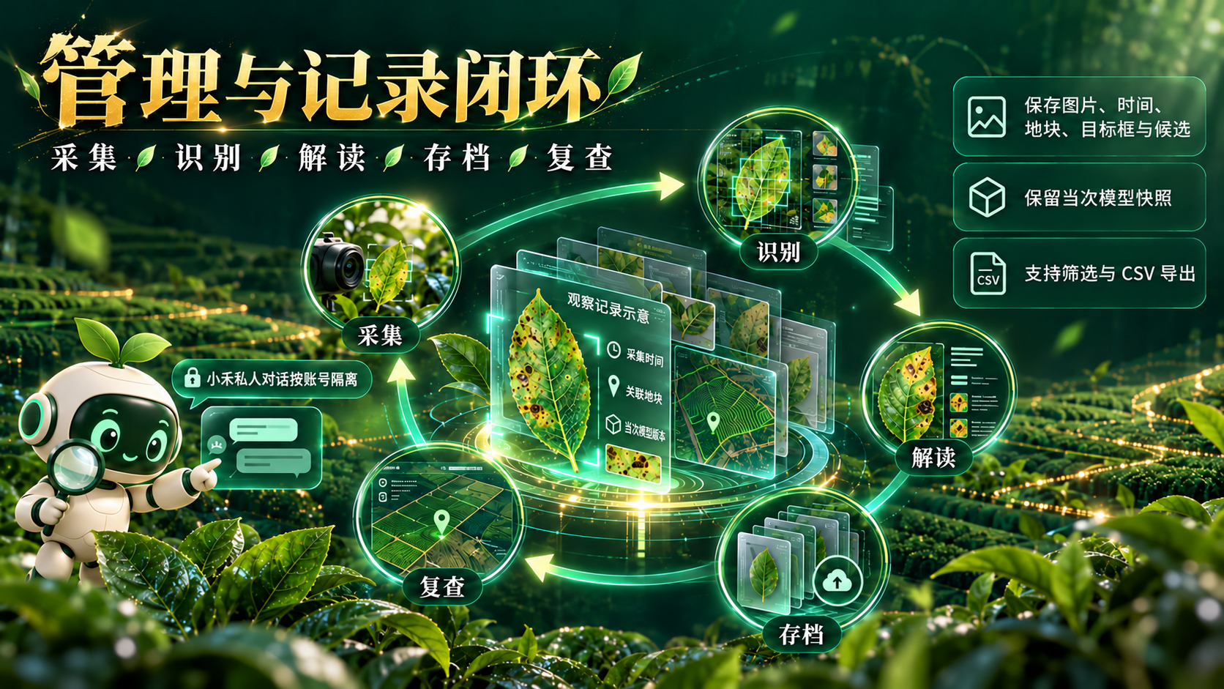
Notes:
说明识别结果与地块、时间和模型版本的关联记录。页面为观察记录示意，不能描述为已验证的病程分析，也不能把示意字段值当作真实实验记录。
项目资料：
README.md
docs/client-and-admin.md

Slide 15

Notes:
课程收获围绕数据评测、模型部署、前后端协作和验证展开。回答个人贡献时应使用自己真正完成的提交、模块和复现步骤。
项目资料：
training/final-report.md
docs/qa-20261028-backend.md

Slide 16

Notes:
优先补充田间检测数据与独立mAP评测，再改进未知类别拒识、置信校准和设备验收。RAG、病程分析、分割和端侧离线推理属于后续方向。
项目资料：
README.md
mobile/README.md

Slide 17

Notes:
结束时用一句话回到辅助观察与可追溯记录的项目价值。主讲到这里结束，后续两页只在老师追问时展示。
项目资料：
README.md

